Slide 1
Пакеты ГОБМП и ОСМС
Кодекс РК от 7 июля 2020 года
«О здоровье народа и системе здравоохранения»

Slide 2
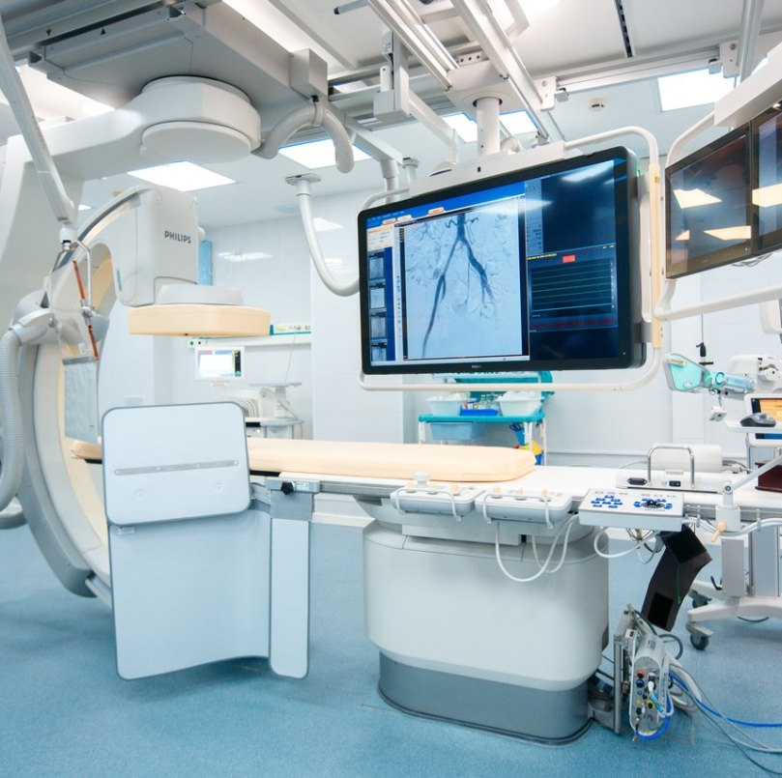
УРОВНИ ОКАЗАНИЯ МЕДИЦИНСКОЙ ПОМОЩИ
ТРЕХУРОВНЕВАЯ СИСТЕМА ОКАЗАНИЯ МЕДИЦИНСКОЙ ПОМОЩИ
ТРЕТИЧНЫЙ УРОВЕНЬ
медицинская помощь профильными специалистами с применением высокотехнологичных медицинских услуг, в амбулаторных, стационарозамещающих и стационарных условиях, в том числе по направлению специалистов первичного и вторичного уровней
3
ВТОРИЧНЫЙ УРОВЕНЬ
медицинская помощь профильными специалистами в амбулаторных, стационарозамещающих и стационарных условиях, в том числе по направлению специалистов, оказывающих медицинскую помощь на первичном уровне
2
ПЕРВИЧНЫЙ УРОВЕНЬ
медицинская помощь специалистами первичной медико-санитарной помощи в амбулаторных, стационарозамещающих условиях и на дому
1
Notes:
7 июля 2020 года принят новый Кодекс о здоровье народа и системе здравоохранения. В настоящее время разрабатываются и утверждаются подзаконные НПА в реализацию Кодекса, в том числе постановления Правительства Об утверждении Перечня ГОБМП и Об утверждении перечня медпомощи в системе ОСМС. Перечень ГОБМП регламентирован в Кодексе статьей 196, перечень медицинской помощи в системе ОСМС - статьей 200. В пакет ГОБМП в соответствии со статьей 196 входят: скорая помощь, ПМСП, СМП в амбулаторных условиях, так в соответствии с новым Кодексом называется КДП, СМП в стационарозамещающих и стационарных условиях в плановой форме для СЗЗ и хронических заболеваний, подлежащих динамическому наблюдению. Также СМП в стационарных условиях в экстренной форме для лиц, не являющихся потребителями услуг в системе ОСМС, включая услуги приемного покоя при состояниях, не требующих круглосуточного наблюдения по перечню, определяемому уполномоченным органом. Далее, медреабилитация при лечении основного заболевания и для больных туберкулезом, паллиативная помощь, обеспечение препаратами крови – только в рамках ГОБМП, патологоанатомическая диагностика и подготовка посмертного донора к изъятию органов и тканей в целях дальнейшей трансплантации. Согласно статье 200 в пакет ОСМС входят СМП в амбулаторных, в стационарозамещающих условиях, СМП в стационарных условиях в плановой форме и в экстренной форме. Ранее в пакете ОСМС не было предусмотрено СМП в экстренной форме. Также входит медреабилитация, патдиагностика и подготовка посмертного донора к изъятию органов и тканей.

Slide 3
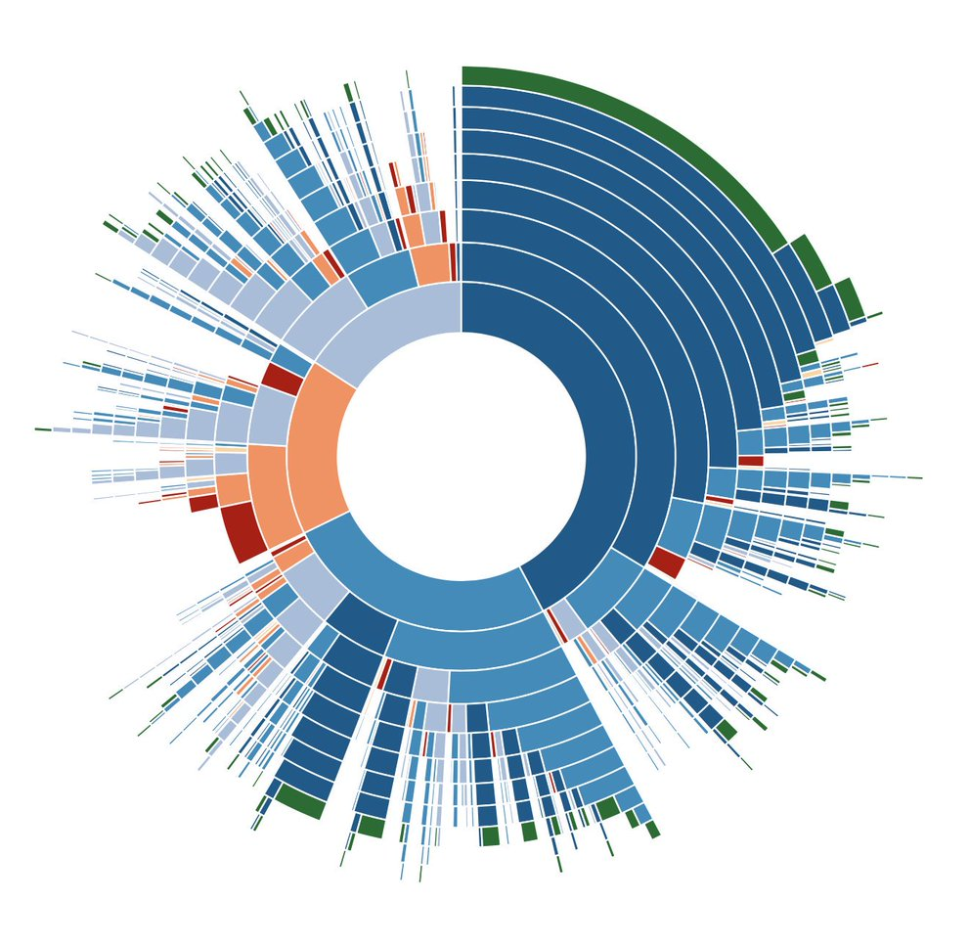
ПЛАТЕЛЬЩИКИ В СИСТЕМЕ ОСМС
кто платит ОТЧИСЛЕНИЯ
работодатели, включая иностранные юридические лица, осуществляющие деятельность в РК через постоянное учреждение, а также филиалы, представительства иностранных юридических лиц, исчисляющие (удерживающие) и перечисляющие отчисления и взносы в фонд
кто платит ВЗНОСЫ
государство
работники, за исключением военнослужащих, сотрудников правоохранительных, специальных государственных органов
индивидуальные предприниматели
лица, занимающиеся частной практикой
физические лица, получающие доходы по договорам гражданско-правового характера
самостоятельные плательщики, в том числе граждане, выехавшие за пределы РК
физические лица, являющиеся плательщиками единого совокупного платежа
Иностранцы и лица без гражданства не являются плательщиками взносов, за исключением лиц, постоянно проживающих на территории РК и кандасов, если иное не предусмотрено международными договорами

Slide 4
ПОЛУЧАТЕЛИ МЕДИЦИНСКИХ УСЛУГ
ГОБМП
ОСМС
Лица, за которых осуществляются отчисления и взносы (застрахованные):
Полный пакет ГОБМП
граждане РК
кандасы (оралманы)
беженцы
иностранцы, постоянно проживающие на территории РК
лица без гражданства, постоянно проживающие на территории РК
ГОБМП при заболеваниях, представляющих опасность для окружающих
для иностранцев, временно пребывающих в РК
для лиц без гражданства, временно пребывающих в РК
для лиц, ищущих убежище
граждане РК
иностранцы, постоянно проживающие на территории РК
лица без гражданства, постоянно проживающие на территории РК
кандасы (оралманы)
иностранцы и члены их семей, временно пребывающие на территории РК

Slide 5
СПЕЦИАЛИЗИРОВАННАЯ МЕДИЦИНСКАЯ ПОМОЩЬ в амбулаторных условиях
профилактика и диагностика ВИЧ-инфекции и туберкулеза
услуги при травмах, отравлениях или других неотложных состояниях, в том числе услуги мобильной бригады при заболеваниях, вызывающих ухудшение эпидемиологической ситуации в стране и в случаях подозрения на них для лиц, не являющихся потребителями услуг в системе ОСМС
диагностика и лечение при СЗЗ (Приказ № ҚР ДСМ-108/2020)
диагностика и лечение при хронических заболеваниях, подлежащих динамическому наблюдению (Приказ № ҚР ДСМ-16)
СПЕЦИАЛИЗИРОВАННАЯ МЕДИЦИНСКАЯ ПОМОЩЬ в стационарных условиях
при изоляции лиц, находившихся в контакте с больным (с подозрением) на инфекционное (паразитарное или вирусное) заболевание, представляющее опасность для окружающих
при лечении инфекционных, паразитарных заболеваний и заболеваний, представляющих опасность для окружающих
в экстренной форме для незастрахованных в системе ОСМС, (лечебно-диагностические мероприятия в приемном отделении круглосуточного стационара)
в плановой форме по перечню заболеваний, утвержденному уполномоченным органом (Приказ № 669)
3
9
Г
СКОРАЯ МЕДИЦИНСКАЯ ПОМОЩЬ, В ТОМ ЧИСЛЕ С ПРИВЛЕЧЕНИЕМ МЕДИЦИНСКОЙ АВИАЦИИ
при невозможности оказания медицинской помощи из-за отсутствия медицинских изделий (медицинской техники) или специалистов
при необходимости доставки специалистов вторичного и третичного уровней к пациенту
для транспортировки больного в медицинские организации вторичного и третичного уровней при невозможности и неэффективности оказания медицинской помощи по месту нахождения пациента
для транспортировки органов и тканей для последующей трансплантации
1
О
СПЕЦИАЛИЗИРОВАННАЯ МЕДИЦИНСКАЯ ПОМОЩЬ в стационарозамещающих условиях
лечение при СЗЗ
стационар на дому при заболеваниях (подозрениях), вызывающих ухудшение эпидемиологической ситуации в стране для незастрахованных в системе ОСМС
лечение при хронических заболеваниях, подлежащих динамическому наблюдению (Приказ № ҚР ДСМ-16)
4
Б
ПОДГОТОВКА ПОСМЕРТНОГО ДОНОРА к изъятию у него органов и тканей (изъятие, консервация, заготовка, хранение, транспортировка) (Приказ № ҚР ДСМ-13)
Направление граждан РК НА ЛЕЧЕНИЕ ЗА РУБЕЖ или привлечение зарубежных специалистов для лечения в отечественных медицинских организациях
ОБЕСПЕЧЕНИЕ ЛЕКАРСТВЕННЫМИ СРЕДСТВАМИ, медицинскими изделиями, специализированным
лечебными продуктами, иммунобиологическими лекарственными препаратами при оказании
1) скорой помощи, а также специализированной помощи, в том числе высокотехнологичных медицинских услуг, в стационарных и стационарозамещающих
2) ПМСП в соответствии с перечнем заболеваний, против которых проводятся профилактические прививки;
3) ПМСП и специализированной медпомощи в амбулаторных условиях в соответствии с перечнем ЛС и МИ для бесплатного или льготного обеспечения (Приказ № 666)
10
ПЕРВИЧНАЯ МЕДИКО-САНИТАРНАЯ ПОМОЩЬ
диагностика, лечение и управление наиболее распространенными заболеваниями
профилактические осмотры целевых групп населения раннее выявление и мониторинг поведенческих факторов риска заболеваний и обучение навыкам их снижения
иммунизация
формирование и пропаганда здорового образа жизни
мероприятия по охране репродуктивного здоровья
наблюдение за беременными и родильницами
санитарно-противоэпидемические и санитарно-профилактические мероприятия в очагах инфекционных заболеваний
11
М
2
5
12
МЕДИЦИНСКАЯ РЕАБИЛИТАЦИЯ при лечении основного заболевания и для больных туберкулезом
ПАЛЛИАТИВНАЯ МЕДИЦИНСКАЯ ПОМОЩЬ по перечню заболеваний (Приказ № 96)
ОБЕСПЕЧЕНИЕ ПРЕПАРАТАМИ КРОВИ И ЕЕ
КОМПОНЕНТАМИ при наличии медицинских показаний при оказании специализированной медицинской помощи в стационарозамещающих и стационарных условиях
6
П
7
ПАТОЛОГОАНАТОМИЧЕСКАЯ ДИАГНОСТИКА
при оказании специализированной медицинской помощи в амбулаторных, стационарозамещающих и стационарных условиях
8

Slide 6
2
СПЕЦИАЛИЗИРОВАННАЯ, В ТОМ ЧИСЛЕ ВЫСОКОТЕХНОЛОГИЧНАЯ, медицинская помощь в стационарозамещающих условиях
УСЛУГИ СТАЦИОНАРА НА ДОМУ при заболеваниях, вызывающих ухудшение эпидемиологической ситуации в стране и в случаях подозрения на них
7
ПОДГОТОВКА ПОСМЕРТНОГО ДОНОРА к изъятию у него органов и тканей (изъятие, консервация, заготовка, хранение, транспортировка) (Приказ № ҚР ДСМ-13)
ОБЕСПЕЧЕНИЕ ЛЕКАРСТВЕННЫМИ СРЕДСТВАМИ, медицинскими изделиями, специализированными лечебными продуктами, иммунобиологическими препаратами
1) специализированной, в том числе высокотехнологичной, медицинской помощи в стационарных и стационарозамещающих условиях в соответствии с лекарственными формулярами организаций здравоохранения
2) первичной медико-санитарной и специализированной медицинской помощи в амбулаторных условиях в соответствии с утверждаемым уполномоченным органом перечнем лекарственных средств, медицинских изделий для отдельных категорий граждан с определенными заболеваниями (состояниями) (Приказ №666)
О
1
СПЕЦИАЛИЗИРОВАННАЯ МЕДИЦИНСКАЯ ПОМОЩЬ в амбулаторных условиях
профосмотры (Приказ № 685)
прием и консультации профильными специалистами, а также услуги мобильной бригады на дому при заболеваниях, вызывающих ухудшение эпидемиологической ситуации в стране и в случаях подозрения на них
динамическое наблюдение профильными специалистами лиц с хроническими заболеваниями
стоматологическая помощь в экстренной и плановой форме отдельным категориям населения (Приказ № ҚР ДСМ-106/2020)
диагностические услуги, в том числе лабораторная диагностика
процедуры и манипуляции по перечню (Приказ № 626)
3
8
С
4
СПЕЦИАЛИЗИРОВАННАЯ, В ТОМ ЧИСЛЕ ВЫСОКОТЕХНОЛОГИЧНАЯ, медицинская помощь в стационарных условиях
в плановой форме, за исключением случаев лечения заболеваний в рамках ГОБМП
в экстренной форме, в том числе проведение лечебно-диагностических мероприятий в приемном отделении круглосуточного стационара, за исключением случаев лечения заболеваний в рамках ГОБМП
М
С
5
МЕДИЦИНСКАЯ РЕАБИЛИТАЦИЯ по перечню заболеваний, определяемых уполномоченным органом (Приказ № ҚР ДСМ-116/2020)
ПАТОЛОГОАНАТОМИЧЕСКАЯ ДИАГНОСТИКА при оказании специализированной медицинской помощи в амбулаторных, стационарозамещающих и стационарных условиях
6

Slide 7
Пакеты ГОБМП и ОСМС в новой редакции Кодекса
ГОБМП
Скорая помощь, в том числе с привлечением медицинской авиации
Первичная медико-санитарная помощь
Специализированная медицинская помощь в амбулаторных, стационарозамещающих и стационарных условиях при социально значимых заболеваниях и основных хронических заболеваниях, неотложных состояниях
Специализированная медицинская помощь в экстренной форме для незастрахованных по перечню
Медицинская реабилитация при лечении основного заболевания и больных туберкулезом
Паллиативная помощь
Обеспечение препаратами крови и ее компонентами
Патологоанатомическая диагностика
Донорство
ОТЛИЧИЯ ОТ ПРЕДЫДУЩЕЙ РЕДАКЦИИ
+ Экстренная: для незастрахованных по перечню
при изоляции лиц, находившихся в контакте, а также бактерионосителей, вирусоносителей и лиц с подозрением на инфекционное или паразитарное заболевание, представляющее опасность для окружающих;
+ при лечении инфекционных или паразитарных заболеваний, представляющих опасность для окружающих
+ Плановая: при СЗЗ; при хронических заболеваниях, требующих динамического наблюдения
ОСМС
Специализированная медицинская помощь в амбулаторных условиях
Специализированная медицинская помощь в стационарозамещающих условиях
Специализированная медицинская помощь в стационарных условиях в плановой форме, за исключением случаев лечения заболеваний в рамках ГОБМП
Специализированная медицинская помощь в стационарных условиях в экстренной форме для застрахованных, за исключением случаев в рамках ГОБМП
Медицинская реабилитация
Патологоанатомическая диагностика
Донорство
ОТЛИЧИЯ ОТ ПРЕДЫДУЩЕЙ РЕДАКЦИИ
+ Экстренная: для застрахованных, за исключением случаев в рамках ГОБМП
+ Плановая: за исключением случаев лечения заболеваний в рамках ГОБМП (СЗЗ и хронические заболевания, подлежащие динамическому наблюдению)

Slide 8
Лекарственное обеспечение ГОБМП и ОСМС
ГОБМП
ОСМС
при оказании скорой помощи, специализированной медицинской помощи в стационарных и стационарозамещающих условиях
при оказании первичной медико-санитарной помощи по перечню заболеваний, против которых проводятся профилактические прививки
при оказании первичной медико-санитарной и специализированной помощи по перечню лекарственных средств и медицинских изделий для бесплатного и льготного обеспечения отдельных категорий граждан РК (амбулаторное лекарственное обеспечение) (Приказ МЗРК от 29 августа 2017 года № 666)
при оказании специализированной медицинской помощи в стационарных и стационарозамещающих условиях в соответствии с лекарственными формулярами организаций здравоохранения
при оказании первичной медико-санитарной и специализированной медицинской помощи по перечню лекарственных средств и медицинских изделий для бесплатного и льготного обеспечения отдельных категорий граждан РК (амбулаторное лекарственное обеспечение) (Приказ МЗРК от 29 августа 2017 года № 666)
Лекарственные средства, медицинские изделия и специализированные лечебные продукты должны быть, зарегистрированы в РК и включены в Казахстанский национальный лекарственный формуляр

Slide 9
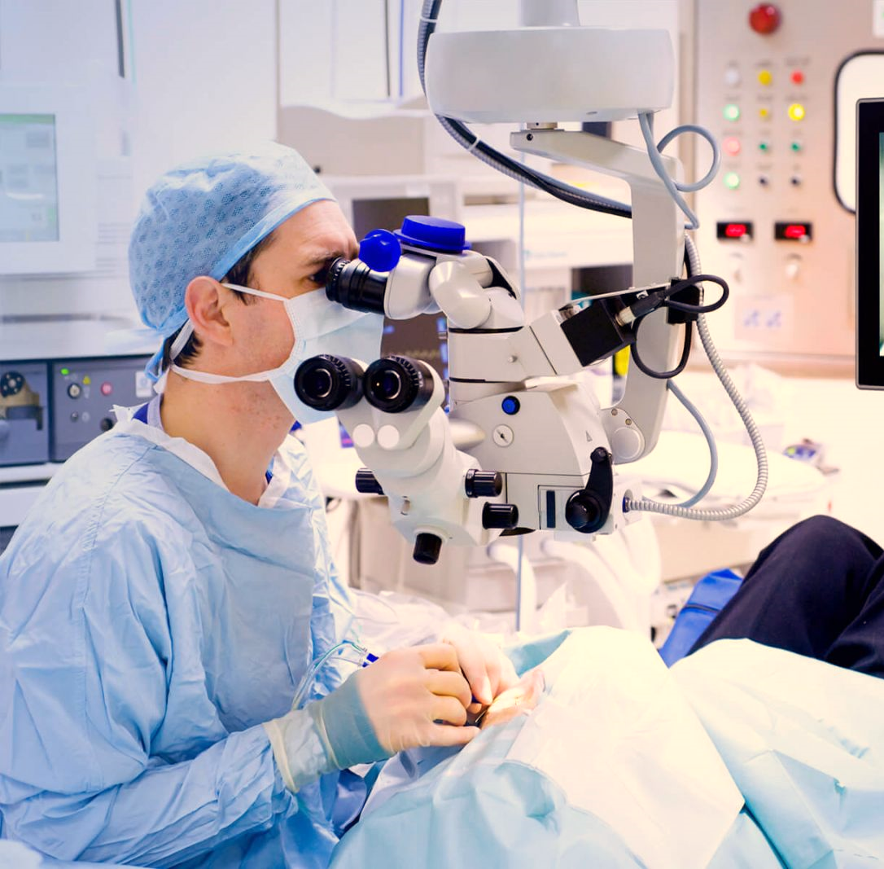
Медуслуги в пакетах ГОБМП и ОСМС
ВЫСОКОТЕХНОЛОГИЧНАЯ МЕДИЦИНСКАЯ ПОМОЩЬ
является частью специализированной медицинской помощи
оказывается профильными специалистами при заболеваниях, требующих применения инновационных или уникальных методов лечения
оказывается в амбулаторных, стационарозамещающих и стационарных условиях
входит в пакет ГОБМП и ОСМС
МЕДИЦИНСКАЯ ПОМОЩЬ ПРИ ОРФАННЫХ (редких) ЗАБОЛЕВАНИЯХ
входит лекарственное обеспечение, медицинские услуги
входит в пакет ГОБМП
ЛЕЧЕНИЕ ЗА РУБЕЖОМ И С ПРИВЛЕЧЕНИЕМ ЗАРУБЕЖНЫХ СПЕЦИАЛИСТОВ
входит лечение граждан РК за рубежом и привлечение зарубежных специалистов в отечественных медицинских организациях
входит в пакет ГОБМП
СОПРОВОЖДЕНИЕ ДЕТЕЙ
входит уход за детьми в возрасте до 5 лет или больных детей старшего возраста, нуждающихся в дополнительном уходе, сопровождающим лицом, с выдачей листа (справки) о временной нетрудоспособности
кормящая мать ребенка до одного года жизни обеспечивается бесплатным питанием в медицинской организации на весь период пребывания
входит в пакет ГОБМП и ОСМС

Slide 10
БЛАГОДАРЮ ЗА ВНИМАНИЕ!
10

